Slide 1
PRÁCTICA 7
EDUCATRÓNICA VOLUMEN 2

Slide 2
Contenido
Aprendizaje
Objetivo
Forma de trabajo
Componentes necesarios
Conexiones
Programación

Slide 3

Aprendizaje
Desarrollar habilidades de trabajo en equipo y comunicación.
Identificar y conectar de manera adecuada los componentes que forman parte del circuito.
Comprender el funcionamiento básico de cada uno de los componentes y su papel dentro del circuito.
Comprender la lógica de programación de cada uno de los bloques y construir un conjunto de instrucciones para completar el programa que se cargará en la tarjeta Arduino.

Slide 4
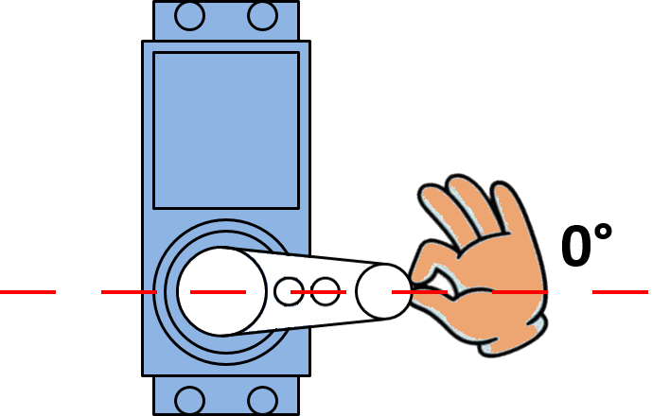
Objetivo
Posicionar el eje del servomotor en la configuración dos.

Slide 5
Forma de trabajo
ROL 1: Electrónico
Se encarga de hacer las conexiones necesarias de los componentes electrónicos.
ROL 2: Programador
Se encarga de realizar el programa en la computadora.
ROL 3: Apoyo técnico
Se encarga de apoyar al electrónico y programador.
ROL 4: Administrador (Opcional)
Se encarga de revisar los componentes y recursos y se asegura de que el equipo esté completo.

Slide 6
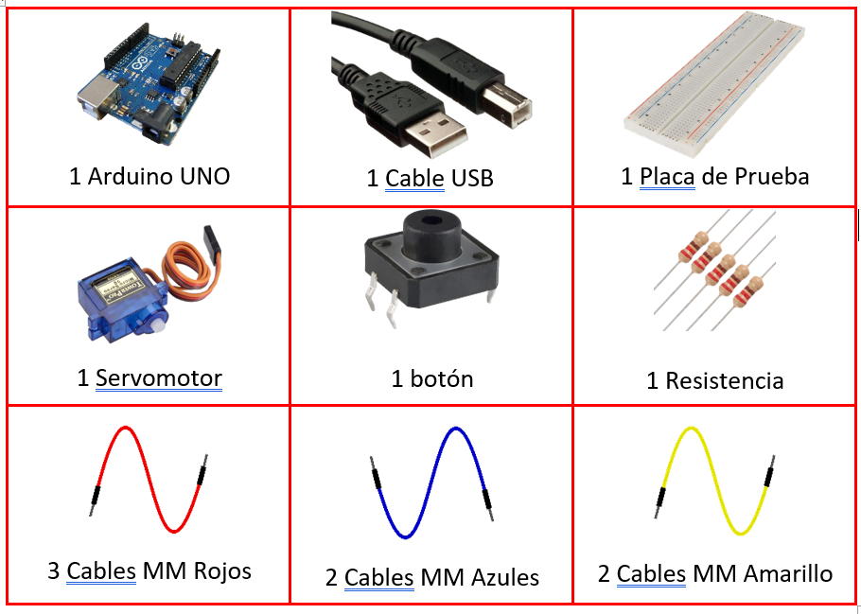
Componentes necesarios

Slide 7
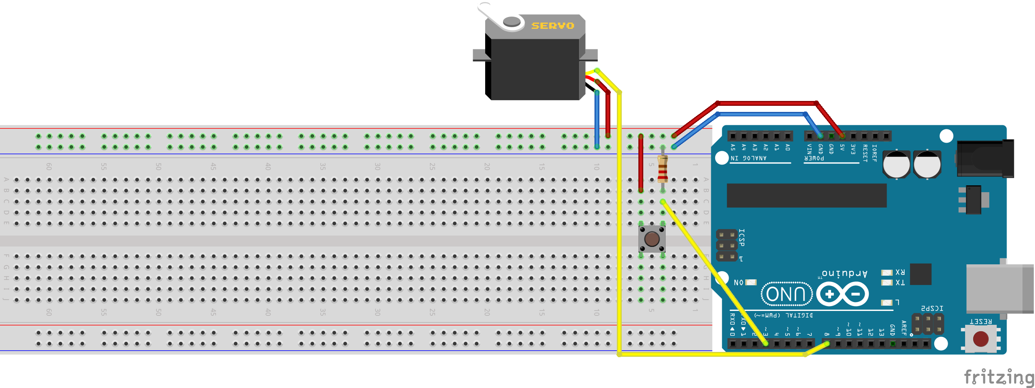
Conexiones

Slide 8

Paso 1
Arduino

Slide 9

Paso 2
Cable
5V

Slide 10

Paso 3
GND
Cable

Slide 11

Paso 4
Botón

Slide 12
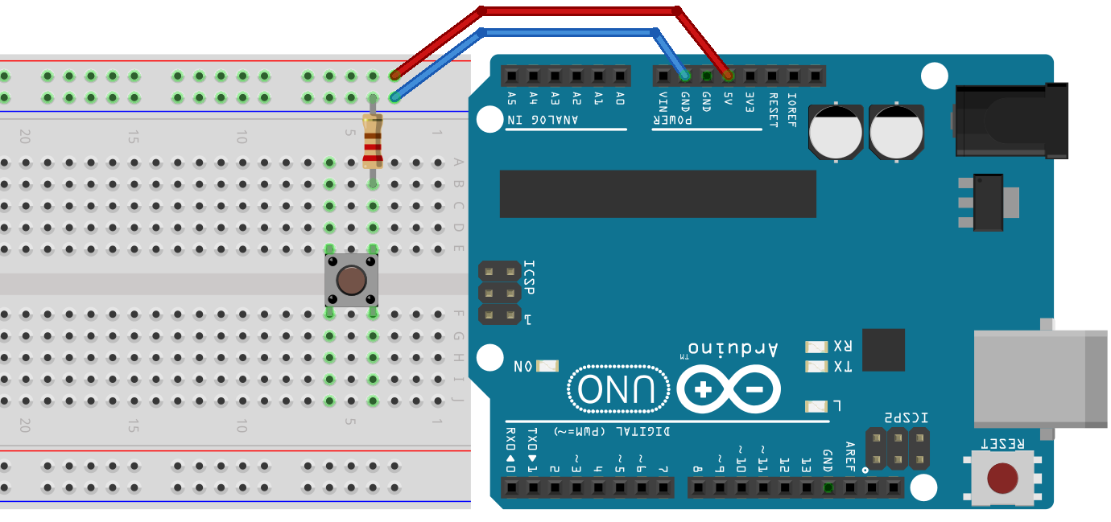
Paso 5
Resistencia

Slide 13

Paso 6
D3
Cable

Slide 14

Paso 7
Cable

Slide 15
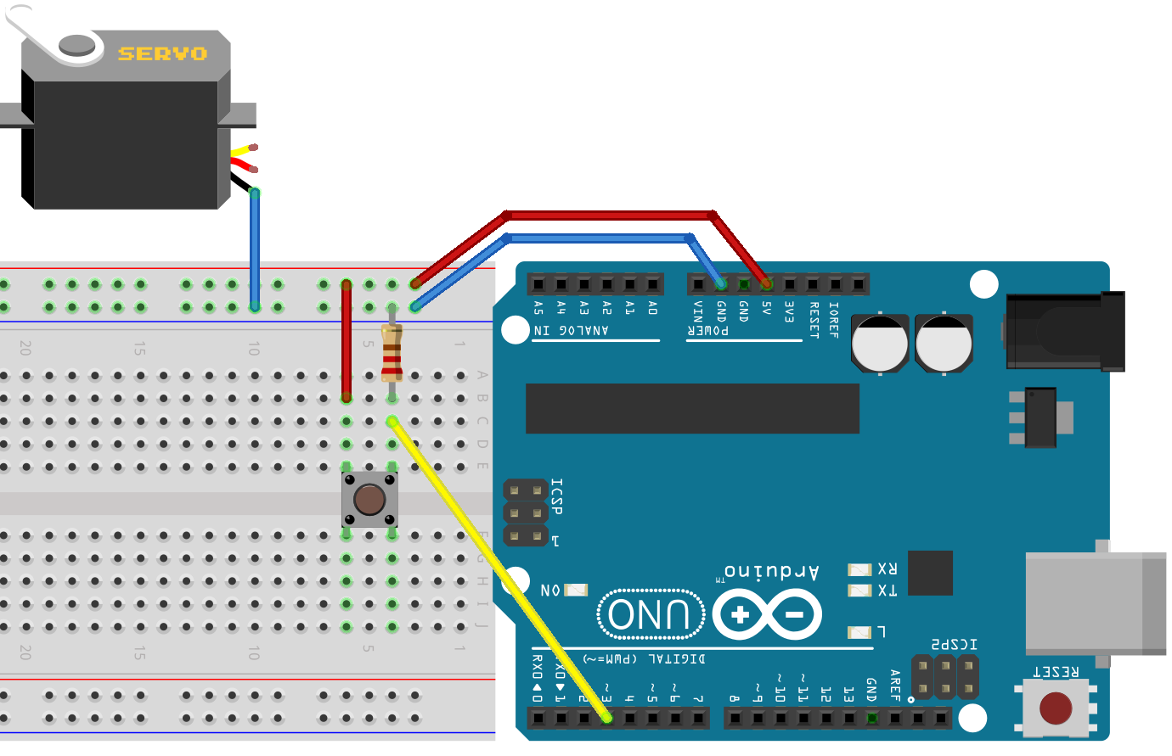
Paso 8
Cable

Slide 16

Paso 9
Cable

Slide 17
Paso 10
Cable
D8

Slide 18

Programación
Dar doble clic en el icono del escritorio que dice S4A, para abrir el programa.

Slide 19
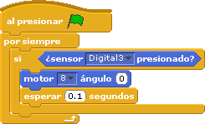
Arrastrar y acomodar los bloques como se muestra en la imagen, que se encuentran en la sección de control y movimiento, seleccionar los números correspondientes.

Slide 20



Conectar cable USB al Arduino y a la computadora.

Slide 21

Dar clic en la bandera verde para correr el programa en la tarjeta.
Se iluminará el contorno del programa indicando que se llevó a cabo correctamente.
CLIC

Slide 22
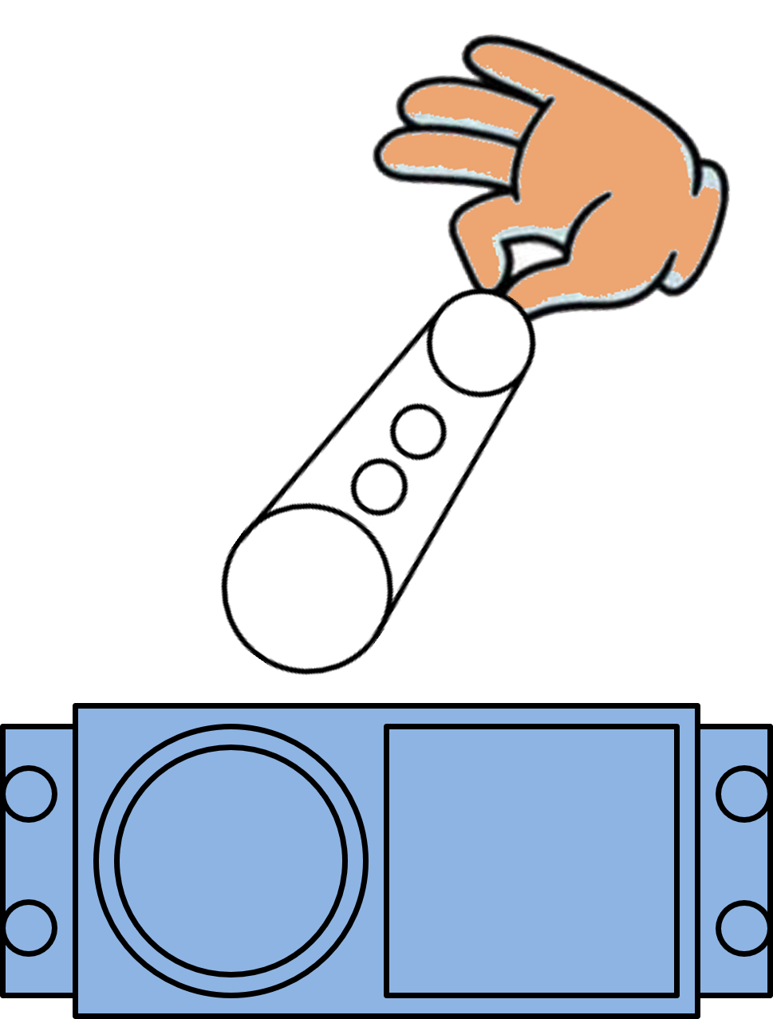
Una vez posicionado el eje del servomotor en cero grados (0°), desprender el brazo del servomotor

Slide 23
Conectar el brazo del servomotor como se muestra en la imagen.

